Slide 1
SDF;s HöstMÖTEN 2023
Förbundsstyrelsen

Slide 2
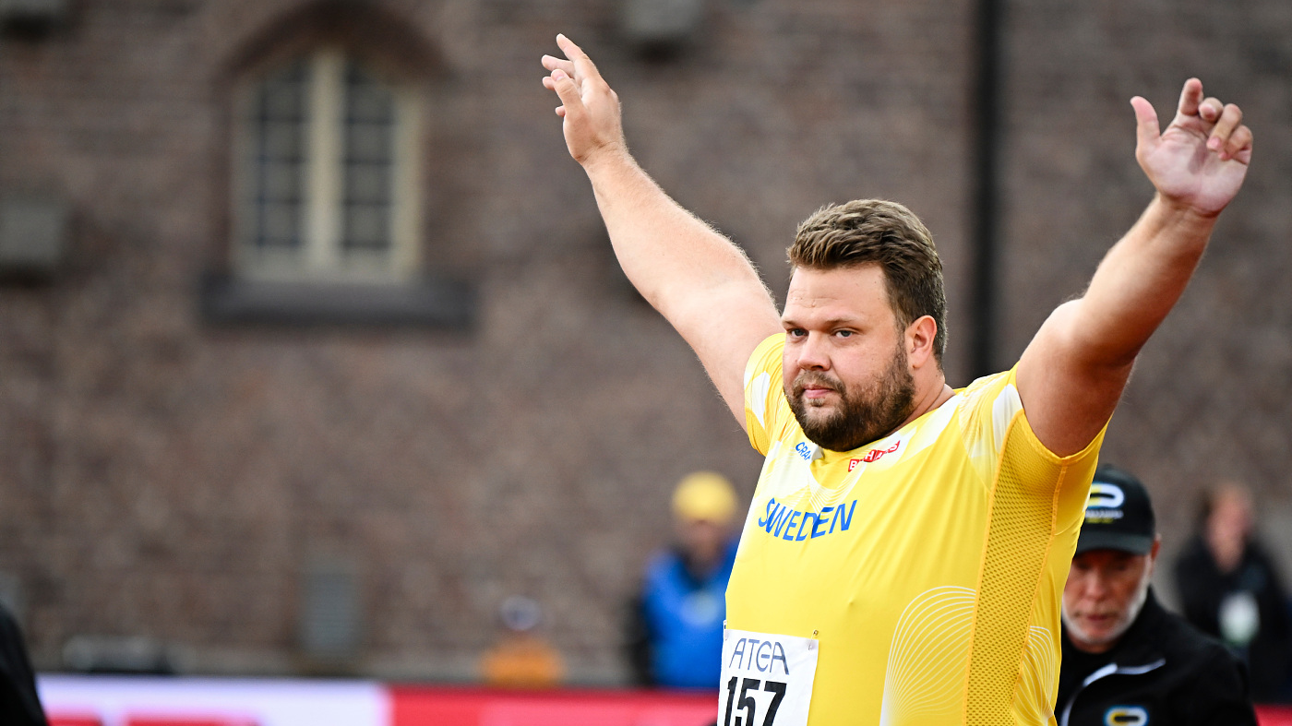

Slide 3
Ny regional organisation
Vad händer efter 2024?

Slide 4
Bakgrund ny distriktsorganisation
Vid det digitala förbundsårsmötet 2021 togs beslutet:
att gå från 23 till nio distrikt
att en ny stadgemall gäller för distrikten
att följande fyra operativa basuppgifter är av fokus/prio:
1. utbildning av tränare, ledare och funktionärer 2. samarbete och erfarenhetsutbyte inom distrikten 3. tävlingar, DM i fokus men även tävlingar för nya verksamheter 4. styrning och samverkan med förbundskansliet
Uppdraget för SDF är att företräda, stödja och samordna Svensk Friidrotts gemensamma frågor regionalt och lokalt samt verka för och bidra till friidrottens utveckling.
Notes:
Talmanus:
Fr.o.m. 2018 hade Toralf Nilsson och hans styrgrupp uppdraget att ta fram underlag för en ny regional organisation till förbundsårsmötet 2020. Detta blev framflyttat och så även förslaget för en ny organisation. Istället presenterades och antogs förslaget på det digitala årsmötet 2021.
Att gå från 23 till nio var en utmaning, framför allt under verksamhetsåret 2021 då många distrikt skulle avvecklas för att framöver ingå i ett nytt större distrikt. Många diskussioner blev det och många beslut togs!
Fr.o.m. 1/1 2022 så har distrikten en ny stadgemall att utgå ifrån, och i denna finns distriktsuppdraget som framförallt distrikten har att utgår ifrån men även formar förbundskansliets arbete tillsammans med distrikten.
Fyra gemensamma basala operativa arbeten finns:
våra utbildningscentra finns inte längre utan det är distrikten själva som ansvarar för att erbjuda och genomföra = träning för barn, friidrott 10–12, friidrott 12–14 samt distriktsdomarutbildning
att samverka med och skapa mötesplatser för distriktets föreningar dvs i alla dess former
att genomföra barn- och ungdomstävlingar, distriktets DM-tävlingar men även våra nya verksamheter som OCR, Trail, Gång osv.
att gemensamt arbeta med nationella projekt och då tillsammans med förbundskansliets föreningsavdelning men även i samverkan med de övriga distrikten

Slide 5
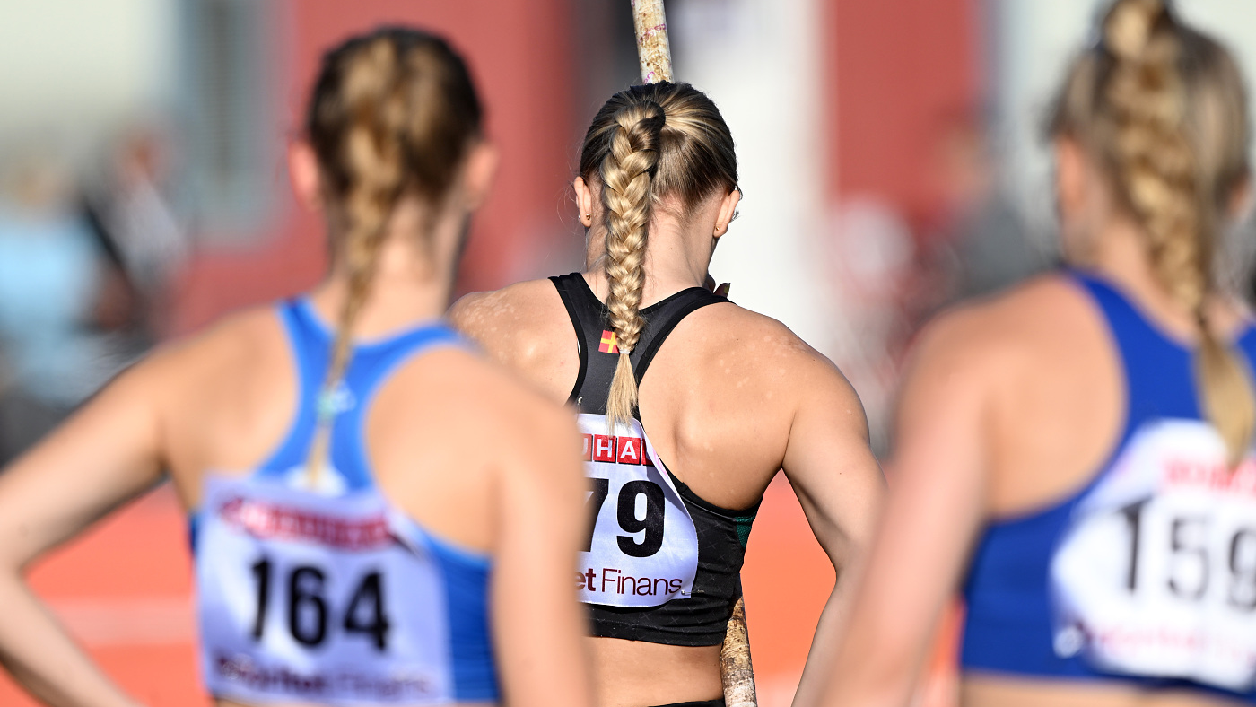
Notes:
Ett av distriktens uppdrag är att samordna och utveckla tävlingsprogrammet inom respektive distrikt.

Slide 6
Nya distrikt 2022-2024
Finansiellt Stöd under 3 år
Verksamhetsstöd, resestöd
stöd till anställning i fem distrikt
extra stöd till övriga fyra (till befintlig anställning/arvodering)
Stöd från föreningsavdelningen förbundskansliet
Notes:
Talmanus:
För att ge distrikten finansiellt stöd till sin organisation så har distrikten ett årligt Verksamhetsstöd samt ett villkorat resestöd, dvs till den/de som jobbar aktivt/operativt med distriktets utbildningar, mötesplatser och tävlingar.
Vid förbundsårsmötet 2021 så beslutades det att följande distrikt ska få stöd under 2022–2024 till att kunna anställa en föreningsansvarig (Svenska Friidrottsförbundet är arbetsgivare under dessa tre år och distrikten är de operativa arbetsgivarna):
och de är Norra Norrland, Södra Norrland, Mittsvenska, Södra Svealand och Västsvenska
övriga Göteborg, Skåne, Östsvenska och Gotland-Stockholm får annat stöd under denna tidsperiod för att stärka deras egna anställda som arbetar med distriktsuppdraget.
Föreningsansvariga inom alla nio distrikt är med på föreningsavdelningens månatliga Teamsmöten samt är med två gånger per år (vår som höst) vid fysiska möten i Stockholm (lunch till lunch). Mellan dessa möten så finns den vardagliga kommunikationen mellan de föreningsansvariga och föreningsavdelningen. Denna kommunikation och dialog är viktig och blir tätare och bättre för varje månad.
Efter 2024 förändras de ekonomiska förutsättningarna och till dess behöver en utvärdering göras och nya beslut fattas.

Slide 7
Utvärdering av nya organisationen 2025 och framåt
Utvärdering av distriktsreformen (220101-hösten 2023)
En extern utredare är anlitad hösten 2023: fredrik.kron@rfsisu.se, 070 268 11 69.
En enkät är utsänd till SFIF:s alla medlemsföreningar ca 950 st
Där de fyra operativa basuppgifter är i fokus
Intervjuer görs
med distriktens föreningsansvariga
med förtroendevalda (distriktsordförande bl a)
med tjänstemän på förbundskansliet
med andra som har roller inom Svensk Friidrotts organisation
Notes:
Talmanus:
SFIF har anlitat en extern utredare till att utvärdera den nya regionala organisationen. Utredaren heter Fredrik Kron och hans arbete kommer att utmynna i en rapport med nulägesbeskrivning, analys och förslag till insatser.
En enkät var öppen för medlemsföreningarna under perioden 22 augusti till 17 september. Antalet föreningar som svarade blev xxx
Fredrik intervjuar såväl tjänstepersoner som förtroendevalda och parallellt med detta sker en sammanställning och analys av den enkät som skickats till samtliga föreningar.
I samtalen med respondenter ställs frågor om distriktreformens genomslag, positiva förändringar och kvarstående utmaningar.
Vidare ställs frågor om roll- och arbetsfördelning, exempelvis mellan förbundskansli och distrikt samt mellan tjänstepersoner och förtroendevalda.
Funktionen ”föreningsansvarig” undersöks liksom ekonomisk potential i distriktet.
(Detta är några exempel på frågor som undersöks, sannolikt kommer ni att beröra något liknande i era (föreningarnas) samtal med distrikten. Fredrik uppmanar er därför att lägga örat nära marken och fånga upp olika inspel som kommer fram på era möten med distrikten. Detta får ni gärna skicka per e-post till Fredrik eller ringa honom. Ni når honom på fredrik.kron@rfsisu.se, 070 268 11 69.)

Slide 8
Framåt …
Utredarens slutsatser kommer att presenteras i en slutrapport, som kommer ligga till grund för styrelsens förslag på väg framåt till förbundsårsmötet I Uddevalla mars 2024.
Förslaget kommer påvisa distriktens framtida utformning och dess finansiering samt i förlängningen stöttning till SFIF:s medlemsföreningar from 1/1 2025 och framåt (tidslängd får vi återkomma till).
Höstkonferens 11-12 november.
Notes:
Talmanus:
Slutsatserna i utvärderingen kommer presenteras på förbundsstyrelsens decembermöte.
Rapportens slutsatser kommer ligga till grund för det förslag som FS kommer att lägga fram till Förbundsårsmötet men självklart också med hänsyn till andra inspel och parametrar som kommer FS till del under hösten.
Arbetet med utvärderingen kommer också att diskuteras vid Höstkonferensen i Stockholm 11–12 november då företrädare för distrikten också kommer att delta.
Uppdrag, rollfördelning, finansiering och hur fördelning av det ekonomiska stödet kommer att se ut framöver kommer vara några centrala delar i styrelsens arbete i kommande förslag. I det ligger också att fundera över tidsperspektiv/långsiktighet också kopplat till ny Verksamhetsinriktning (Strategi) som ska tas fram och börja gälla från 1 januari 2026. Det är ett arbete som kommer att initieras under 2024 men beslutas först vid FÅM 2025.
Styrelsens uppdrag och ambition är att skapa bästa möjliga förutsättningar att stödja föreningslivet i deras arbete och utveckling framöver samt hur vi kan optimera de gemensamma ekonomiska resurser som finns i det arbetet.
Utifrån det perspektivet kommer förstås utvärderingen av SDF-verksamheten vara en viktig del i fortsatta processen.

Slide 9
FörbundsårsmöteT 2023 Återremisser

Slide 10
Tidsplans återremisser och uppdrag
Presentation av de beslut på FÅM 2023 som återremitterades till Förbundsstyrelsen för ytterligare bearbetning och hantering med följande tidsplan.
Maj; Styrelsen fördelade uppdragen/bemanningen och arbete i respektive uppdrag startade.
Sept; Första rapport om arbetsläget till styrelsen.
Okt; Information på Distriktens Höstmöten.
Nov; Information och dialog på Friidrottens Höstkonferens
Jan 2024; Styrelsen beslutar om nya förslag/svar inför Förbundsårsmötet. Obs, gäller ej motionen om Elitstöd som skall rapporteras senast 15/11 2023
23-24 mars 2024; Förbundsårsmötet i Uddevalla.
Notes:
Talmanus; Styrelsen påbörjade nästan direkt efter Förbundsårsmötet arbete med de återremitteringar och uppdrag som beslutades.

Slide 11
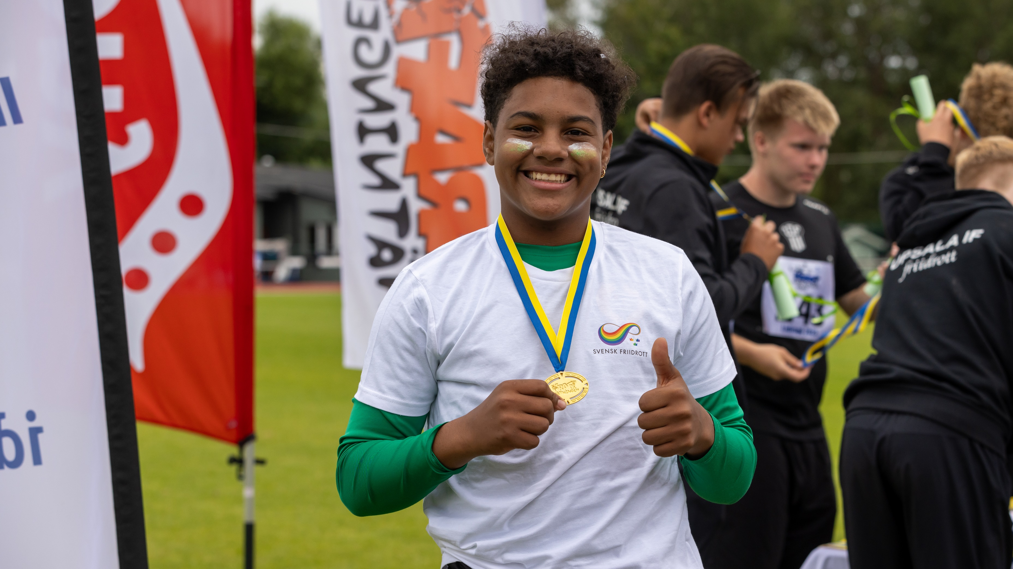
Notes:
Ny mästerskapsstruktur för ungdomar var ett av ärenden som återremitterades från Förbundsårsmötet 2023 och som styrelsen nu jobbar vidare med. Bilden från Kraftmätningen som är en populär lagtävling för 15-17 åringar.

Slide 12
Återremisser och uppdrag från FÅM 2023
Ny Mästerskapsstruktur för ungdomar och juniorer (Berndt Andersson)
Åldersgräns för deltagande vid senior-SM (Axel Lönnqvist)
Allmän stadgeöversyn (Stephan Hammar)
Förstärkt samverkan mellan SDF och SFIF Elitmiljöer (Ulrika Granfors Wellemets)
Stöd till elitaktiva och tränare (Caroline Gedin/Johan Storåkers)
Notes:
Talmanus eller snarare stöd till bilderna om Ni vill ha;
Arbetsgrupper, med person från styrelsen sammankallande (inom parentes), är tillsatta för alla fem ärenden och processer/arbete har startat och är igång.
Nedan beskrivning av respektive ärende i form av förslaget/motionen samt bemanning, tidsplan och lägesrapport (som kan vara bra att ha lite koll på). Mest för att påminna om vad som ärendet handlar om och finnas om dyker upp mer specifika frågor.
Förbundsstyrelsens förslag: Ny Mästerskapsstruktur för ungdomar och juniorer.
Förslaget på FÅM;
Förbundsstyrelsen (FS) föreslår:
Att fördelningen av tävlingsklasser vid mästerskapstävlingar för juniorer och ungdomar ändras från och med inomhussäsongen 2024, så att
a) stora JSM inomhus och utomhus omfattar klasserna M/K 22 och P/F 19
b) stora USM inomhus och utomhus omfattar klasserna P/F 17 och P/F 16
c) regionmästerskap inomhus och utomhus genomförs för klasserna P/F 15 och P/F 14
Att P/F 16 från och med tävlingsåret 2024 blir den yngsta tävlingsklassen vid USM i mångkamp.
Att P/F 16 från och med tävlingsåret 2024 blir den yngsta tävlingsklassen vid USM i terränglöpning.
Att P/F 15–17 från och med tävlingsåret 2024 blir den enda tävlingsklassen vid USM i stafett.
Att Lag-USM även fortsättningsvis är öppet för aktiva P/F 15–17 år.
Beslutet i korthet;
Förbundsårsmötet beslutade att återremittera ärendet till förbundsstyrelsen med medskicket att involvera Ungdomskommittén i arbetet.
Bemanning;
Berndt Andersson, ordförande/sammankallade (Förbundsstyrelsen)
Daniel Bergin, (Kansliet-Tävling)
Frida Hogstrand, (Kansliet -Ungdom)
Dejan Mirkovic, Kansliet - Elit/Landslag
Freja Andersdotter, (Ungdomskommitten)
Frida Hafström, (Ungdomskommitten Gotl/Sthlm)
Per Orestig, (Habo Friidrott - motionen till FÅM)
Jenny Jakobsson, (Medicinska kommittén)
Anders Gustavsson, (Elitklubbarna)
Estelle Montler, (TAK arrangemang)
Arbetsläge - Pratmanus
Startade upp med första möte 20 juni och är igång. Komplex fråga med många synpunkter och mycket känslor inblandade. Den stora utmaningen blir att i god tid få in ett bred spektra av konkreta inspel och åsikter från många delar av rörelsen.
Förbundsstyrelsens förslag: Åldersgräns för deltagande vid senior-SM
Förslaget på FÅM;
Förbundsstyrelsen (FS) föreslår:
Att åldersgräns för deltagande på senior-SM föreslås sättas till 16 år, dvs det året friidrottaren fyller 16 år.
Att höja åldersgränsen för deltagande i senior-SM från 17 till 18 år (d.v.s. det år friidrottaren fyller 18 år) i de grenar som redan har en åldersgräns (d.v.s. 3000m hinder, 5000m, 10000m samt alla SM-lopp i väg-, terräng- och traillöpning, inklusive alla lopp på ultradistans).
Att ovanstående gäller från och med inomhussäsongen 2024.
Beslutet i korthet;
Förbundsmötet beslutade att återremittera styrelsens förslag.
Bemanning
Axel Lönnqvist (Ordförande och sammankallande)
Emma Joabsson (Östsvenska FIF och IFK Växjö)
Linnea Agefjäll (Ungdomskommittén)
Sofia Jäger Stenberg (Kansliet, PC-ansvarig mångkamp)
Frida Hogstrand (Kansliet, Ungdomsansvarig)
Toomas Timpka (Medicinska kommittén, ordförande)
Olivia Hansen (Ungdomskommittén)
Arbetsläge - Pratmanus
Startade upp med första möte i juni och är igång. En fråga som väcker en hel känslor och många som har synpunkter. Har gått ut enkät som många har svarat på och som kommer ge en bra vägledning. Samtidigt så finns en ”risk” att de som svarar är de som är mest engagerade och kan finnas anledning att också ta in synpunkter på andra sätt och annat håll. Arbetsgruppen är trygga i att kommer lägga fram ett förslag.
Förbundsstyrelsens förslag: Allmän stadgeöversyn
Förslaget på FÅM;
Förbundsstyrelsen (FS) föreslår
att göra justeringar i Svenska Friidrottsförbundets stadgar enligt förslag som presenteras i bilaga.
att ge Förbundsstyrelsen i uppdrag att göra en större stadgeöversyn som skall presenteras på
Förbundsårsmötet 2024.
Beslutet i korthet;
Förbundsårsmötet beslutade att bifalla att-sats två (större stadgeöversyn) samt att ta bort §6 och §7 Kap 1 i styrelsens förslag och i övrigt bifalla styrelsens förslag till stadgeändringar. (som har reviderats i nuvarande stadgar)
Bemanning
Stephan Hammar sammankallande (FS-representant)
Tomas Riste sammankallande (Valberedningen, Södra Svealands friidrottsförbund)
Roland Adrell (Göteborgs friidrottsförbund)
Freja Andersdotter (Ungdomskommittén, Östsvenska friidrottsförbundet)
Thore Brolin (Juridiska rådet, Stockholms friidrottsförbund)
Christer Pallin (tidigare RF, Stockholms friidrottsförbund)
Karin Lundgren tidigare Förbundsstyrelsen, Göteborgs friidrottsförbund)
Anna Lindfors (Upsala IF, Mittsvenska friidrottsförbundet)
Adjungerad Anna Jonsson (Svenska friidrottsförbundets kansli, tjänsteperson).
Arbetsläge - Pratmanus
Första möte innan semester där uppdraget diskuteras och tidsplan sättes. Ytterligare möte i september då ffa innehåll diskuterades men också framtida form och språk. Konstaterades att behovet av stadgeöversyn finns med allt från rena ”felaktigheter” till behov av anpassning och förenklingar. Intressanta och engagerade diskussioner Viktigt med en viss tid för förankring i rörelsen.
Arbetet ska vara färdigställt så att förbundsstyrelsen kan besluta att lyfta dessa till förbundsårsmötet 2024
Motion Östsvenska FIF: Förstärkt samverkan mellan SDF och SFIF Elitmiljöer-
Motionen på FÅM;
Östsvenska friidrottsförbundet yrkar till förbundsårsmötet på följande förslag:
-Att ge Förbundsstyrelsen i uppdrag att ta fram en samverkansmodell mellan RIG/NIU/PC/elitmiljöer och specialdistriktsförbunden i syfte att tydliggöra ansvar, optimera resurser och stärka samverkan inom svensk friidrott
Beslutet i korthet
Förbundsstyrelsen yrkade att bifalla motionen och ge GS i uppdrag att tillsätta en arbetsgrupp med medlemmar från elitverksamhet, distrikt, föreningar och förbundsstyrelse vars syfte är att presentera förslag på en samverkansmodell senast under Höstkonferensen 2023. Förbundsstyrelsen ställer sig allmänt positiv till att förbättra och optimera samverkan mellan specialdistriktsförbunden och RIG/NIU/PC/elitmiljöer.
Bemanning
Ulrika Granfors Wellemets (Sammankallande, Förbundsstyrelsen)
Freja Avebäck (Förbundsstyrelsen)
Dejan Mirkovic (Sportchef)
Ulrika Pizzeghello (Östsvenska FIF, motionär)
Peter Håkansson (Östsvenska FIF, motionär)
Arbetsläge pratmanus
Detta arbete har påbörjats och kommer intensifieras under hösten. Viktigt att bland annat koordineras med kansliöversynen och utvecklingen av hela den nationella och regionala organisationen. Skall enligt beslut presenteras en modell på Höstkonferensen.
Motion-IK Vikingen : Stöd till elitaktiva och tränare
Motionen på FÅM;
Ullevi/IK Vikingen yrkar
Att Svenska Friidrottsförbundets styrelse får i uppdrag att direkt efter årsmötet 2023 tillsätta en utredning om hur ett framtida elitstöd inom Svenska Friidrottsförbundet ska kunna utformas och finansieras.
Att utredningens bemanning bland annat ska innefatta representanter från våra största föreningar, ett urval av de främsta aktiva på internationell högre mästerskapsnivå, förbundets aktivas råd och elittränare/coacher med utövare på motsvarande nivå.
Att utredningens slutsatser ska kommuniceras till förbundsstyrelsen senast den 15 november år 2023 och publiceras offentligt på www.friidrott.se.
Beslut i korthet
Förbundsstyrelsen yrkade
att bifalla motionens samt
att ge förbundsstyrelsen i uppdrag formera en utredningsgrupp med deltagande från bl a elitföreningar, elitaktiva och elittränare.
Bemanning;
Caroline Gedin (Ordförande och sammankallande tillsammans med Johan)
Johan Storåkers (Ordförande och sammankallande tillsammans med Caroline)
Kajsa Bergqvist (Förbundskapten)
Jan Larsson (Marknadschef SFIF)
Claes-Göran Borg (Ordförande Västsvenska Friidrottsförbundet)
Johan Engberg (Representant för Elitklubbarna)
Klas Forsberg (Ordförande IK Vikingen)
Bo Gustafsson (fd elitaktiv, företagare)
Karin Olsson Westergren (tränare)
Fredrik Samuelsson (Aktiv)
Tidsplan;
Mitten av juni; Möte 1, digitalt
Slutet av juni; Möte 2, digitalt (enbart vid behov)
Juli; Samla in rena fakta om till exempel aktuella elitstöd idag och hur det sett ut historiskt. Samt information om friidrottens ekonomi idag, men även analysera möjligheterna framåt.
5 augusti; Möte 3, hybrid i samband med Folksam GP i Malmö.
Någon vecka efter Finnkampen: Fortsatta diskussioner och planering för skrivarbete under september och oktober.
Arbetsläge och Pratmanus
Utmaningarna är bland annat att många aktörer till betydande delar ser sitt egenintresse och utredningen ska genomföras utan att det blir en budgetanalys för hela förbundets verksamhet. Vidare är det en tight tidsplan då utredningen enligt årsmötesbeslutet, som alltid ska respekteras, ska vara klar den 15 november i år. Lösningen får nog bli att arbetet sker i två steg och en uppdaterad rapport/utredning presenteras på FÅM 2024.
För åldersgränsen för deltagande vid senior-SM har en enkät gått ut till alla föreningar. Över 600 svar har inkommit. Stort engagemang.

Slide 13
INFÖR FörbundsårsmöteT 2024

Slide 14
Tidsplan
Oktober SDF höstmöten
11-12 nov Friidrottens Höstkonferens i Stockholm med representanter från SDF, styrelsen, kommittéer, kansli med flera. Information och dialog om eventuella styrelseförslag men också om motioner.
15 jan Sista dag att lämna in motion inför Förbundsårsmötet
24 jan Styrelsemöte där hanterar och bereder svar på motioner och egna förslag
31 jan Sista dag att nominera kandidater till Valberedningen.
20 feb Samtliga styrelseförslag och styrelsens svar på motioner kungörs.
Feb-mars SDF;s årsmöten med möjlighet att välja/utse representanter till FÅM
Mars Webinarier om motioner och styrelseförslag
23-24 marsFörbundsårsmötet i Uddevalla
Notes:
Talmanus:
-Det är mer än ett halvår kvar till Förbundsårsmötet vilket kan kännas långt. Men samtidigt går tiden fort. Se tidsplan.
-Viktigt att såväl eventuella styrelseförslag som motioner är väl genomarbetade men också möjlighet till förankring och dialog.
-Värdefullt att varje Distrikts styrelse ansvarar för att utse representation på FÅM samt beredning av arbetet med förslag/motioner samt forum för diskussion/dialog som skulle kunna vara SDF;s årsmöte men också i andra former.
-Förbundsstyrelsen några medskick just nu;
Flera av styrelseförslagen inom ramen för FÅM 2024 hör ihop med återremisserna.
Vidare behöver ett styrelseförslag handla om den framtida distriktsorganisationen, inklusive ekonomi och den regionala nivåns formella förhållande till Svenska Friidrottsförbundets nationella organisation.
En känsla av att blir en viss begränsning av antal styrelseförslag i år med hänsyn till alla återremitteringar.
Men har också kommit inspel från rörelsen som styrelsen kommer beakta och som kan bli upphov till förslag.
Angående valen; Medskick från Valberedningen att det är Ni (föreningarna) som ska nominera kandidater till styrelsen och andra uppdrag! Ta den möjligheten och börja processen tidigt!

Slide 15
Övrig INFO från förbundskansliet
Utbildningsplattform, ledarsatsning och Veteran-VM 2024
Notes:
Nedan några aktiviteter som vill informera lite extra om. Men händer förstås mycket annat också. Nu påbörjas också arbetet med Verksamhetsplan och Budget för 2024-2025 som innebär de två sista åren på nuvarande Strategi

Slide 16
Utbildningsplattform
2022: SFIF digitaliserade utbildningen ”Friidrott för barn” (7-10 år)
2023: SFIF arbetar med digitaliseringen av ”Grundträning i Friidrott” (10-12 år, 12-14 år)
VT 2023: RF beslutar om ny digital utbildningsplattform att erbjuda SF: Learnifier
Juni 2023: SFIF beslutar om att gå med
Sep 2023: SFIF förhandlar avtal med SISU Förlag om Learnifier
HT 2023: Förberedelse av tidsplan och resurssättning för implementering av Learnifier. Samverkan SF och SDF
VT 2024: Implementering av Learnifier och migrering från nuvarande plattform
HT 2024: Lansering av Learnifier
2024-2025: Digitalisering av utbildningen Tränare 14-17 år plus övriga befintliga utbildningar
Kontakt:
Utbildningsansvarig SFIF, janne.wanhainen@friidrott.se
Notes:
Talmanus, inledning:
Under en längre tid har SFIF identifierat behovet av en modern och digital utbildningsplattform. Men eftersom RF hösten 2021 inledde ett omfattande projekt för att ta fram en ny utbildningsplattform samtidigt som vi saknade både den organisatoriska strukturen och de resurser som krävdes för att effektivt bygga vår egen plattform så beslutade SFIF att avvakta processen som RF inlett för att arbeta hållbart och effektivt på lång sikt samt skapa synergier.
Samtidigt ville vi inte förlora momentum, så vi påbörjade arbetet med att digitalisera vårt utbildningsmateriaI. Under vintern presenterade RF fyra alternativ för SF:en för en gemensam dialog och utvärdering och kunde i våras presentera den leverantör som valts och alla SF har nu möjligheten att ansluta sig och implementera plattformen under 2024.
Här på bilden ser ni processen, vad som hänt, var vi befinner oss nu och vilka steg som är kvar att ta.
SDF kommer självklart att vara involverade i implementeringen.

Slide 17
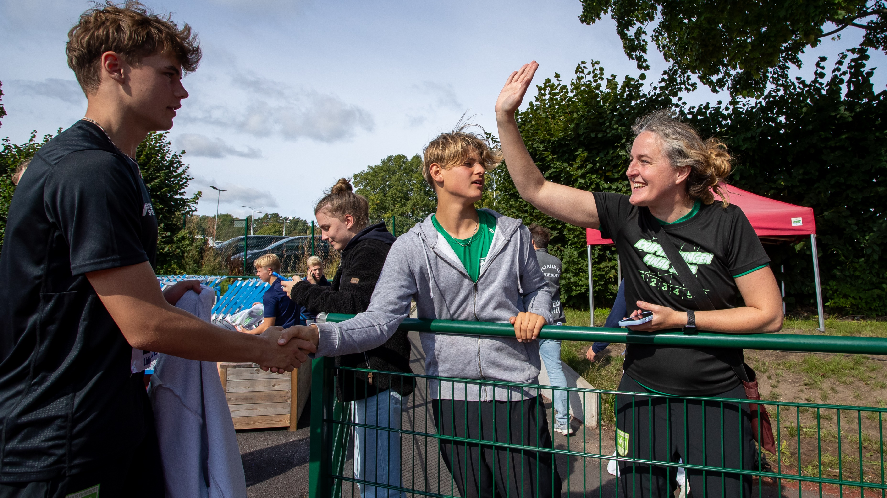
Notes:
Utan ledare, tränare och funktionärer så blir det ingen verksamhet! Hur kan vi skapa bli ännu bättre på att rekrytera, stimulera, uppmärksamma och utbilda våra ledare, tränare och funktionärer. Så att fler vill vara med och ännu längre! På olika nivåer och inte minst i den lokala föreningen! Lite av syftet med Ledarsatsningen som nu startar (se nästa bild).

Slide 18
Ledarsatsning 2023-2024
Jan 2023: SFIF:s styrelse beslutar om en ledarsatsning för svensk friidrott, med fokus på tre grupper: Ungdomstränare 14-20 år, Organisationsledare, Funktionärer. Satsningen finansieras av återstartsmedel och syftar till ökade och hållbara insatser för att rekrytera och behålla ledare inom friidrottsrörelsen.
VT 2023: Utbildningskommittén tillsätter arbetsgrupper för de tre områdena, med målet om bred representation geografiskt och erfarenhetsmässigt från friidrottsrörelsen
VT 2023: Förbundskansliet anställer projektledare på halvtid: Johan Wibäck, som börjar 1 juni
SEP 2023: Fysiska uppstartsträffar med arbetsgrupperna
HT 2023: Planering och förberedelser genomförs. Samverkan SFIF, arbetsgrupper, SDF
2024: Ledarskapet inom friidrotten hyllas och lyfts, insatser genomförs och nya strukturer byggs upp
Kontakt:
Projektledare SFIF, johan.wiback@friidrott.se
Notes:
Talmanus, inledning: Många idrotter vittnar om att det är svårt att idag rekrytera och behålla ledare. Och vi får samma rapporter från våra friidrottsföreningar.
Utan ledare har vi ingen idrott, så det är av högsta vikt att vi värdesätter och tar hand om våra ledare, i alla olika roller.
Därför beslutade förbundsstyrelsen förra året att friidrotten ska genomföra en ledarsatsning, med syftet att lyfta den ideella ledarrollen och genomföra insatser som gör att vi inom friidrotten med ett långsiktigt perspektiv kan rekrytera och behålla ledare. Satsningen kan göras i och med Återstartsmedel från regeringen.
Tre kategorier ledare utsågs som prio för den här satsningen: 1) Ungdomsledare 14-20 år, 2) organisationsledare (styrelser) och 3) funktionärer (tävlingsledare och domare).
Under våren har organisation och upplägg för arbetet tagit form och nu under hösten sätter arbetet igång på allvar.
Såhär ser processen ut (tidsplanen i bilden).

Slide 19
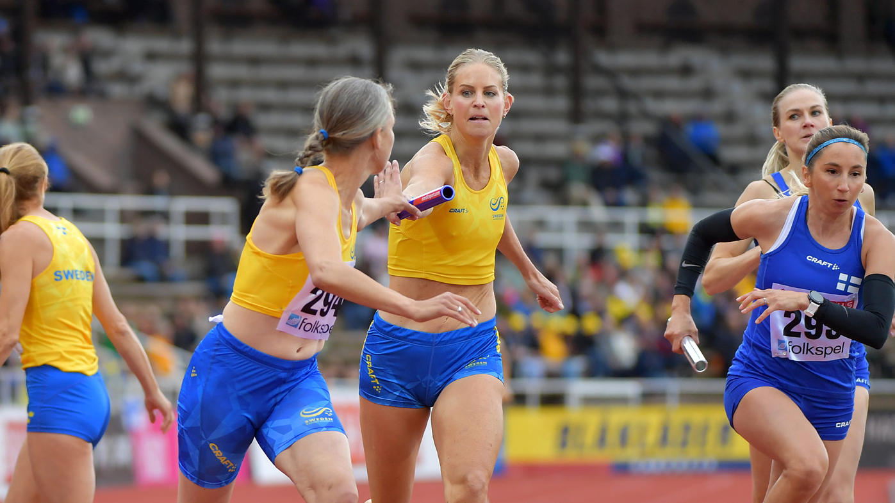
Notes:
Bild från Veteranstafetten på Finnkampen. Visionen ”Din idrott” för livet och en verksamhet som växt till sig rejält senaste åren och där Veteran-VM i Göteborg (se nästa bild) blir ytterligare inspiration.

Slide 20
Veteran-VM i Göteborg 13-25 augusti 2024
SFIF: mål/uppdrag: 1) Att erbjuda utbildningar för funktionärer, 2) Att aktivera minst 2000 svenska deltagare
2023: Arbete mot Veteran-VM i Göteborg 2024 påbörjas
Budskap: Alla kan vara med! (Inga kvalgränser eller uttagningar – men medlemskap i förening behövs)
Samverkan: SF, SDF och IF och andra aktörer
1 juni 2023: Ny projektledare för veteranfriidrotten börjar på SFIF: Carin Thornander
28-29 okt 2023: Veteranombudskonferens på Bosön (för SDF, med nationella Veterankommittén)
VT 2024: Kampanjer, marknadsföring, utbildning, aktiviteter
Juni 2024: Sista dag för anmälan till VVM
Kontakt:
Projektledare SFIF, carin.thornander@friidrott.se
Notes:
Bakgrund, inledning: Nästa år kommer Veteran-VM gå av stapeln i Göteborg. GFIF är arrangörer och SFIF bidrar också till arrangemanget på olika sätt, framför allt på funktionärssidan och genom att aktivera deltagare.
Vi (SFIF) har satt målet att vi vill ha 2000 svenska deltagare med på VM.
Mästerskapet är en öppen tävling och vi vill få så många som möjligt att känna sig välkomna att delta. Vi hoppas att det blir en folkfest! Och att fler upptäcker veteranfriidrotten.
För att delta krävs dock medlemskap i förening. Med era veteranombud, se gärna över vilka föreningar som har veteranverksamhet och arbeta för att det ska vara enkelt att hitta information om hur man kan gå med i förening och vilka föreningar som finns.
SFIF har en ny projektledare för veteranfriidrotten, som arbetar med veteranfrågor på lång sikt och direkt mot VM. Hon heter Carin Thornander och är den som kommer samordna insatserna mot VM.
Under hösten sätter nu arbetet igång på riktigt och insatser kommer märkas av på olika håll. SFIF hoppas på stor samverkan med SDF och föreningar.
Under våren kommer arbetet att intensifieras och allt fler involveras.

Slide 21
Notes:
Tack för idag! Friidrott ska vara kul! När vi samverkar och agerar tillsammans är starka! Lycka till framöver!

